Slide 1
数据结构
计算机科学与技术系
孙焕良
sunhl@sjzu.edu.cn

Slide 2
主讲人介绍
孙焕良
2010-现在: 教授
研究方向:
数据挖掘 Data Mining Algorithms;
空间大数据Spatial Big Data；
社会网络大数据分析Social Network Big Data.

Slide 3
Chapter 1 绪论
1.1 动机
  什么是数据结构?
  为什么要学习?
  怎么学习?
  怎么评分?
1.2 概念与定义
1.3 算法分析

Slide 4
什么是数据结构?
问题: C语言中如何存储数据?
Variable(变量)
Array(数组)
Structure(结构体)
Structure array(结构体数组)
数据库系统概论 关系模型
Notes:
typedef struct point{
int x;
int y;
} point, *POINT;
Data structures provide a means to manage large amounts of data efficiently, such as large databases and internet indexing services. Usually, efficient data structures are a key in designing efficient algorithms. Some formal design methods and programming languages emphasize data structures, rather than algorithms, as the key organizing factor in software design. Storing and retrieving can be carried out on data stored in both main memory and in secondary memory.

Slide 5
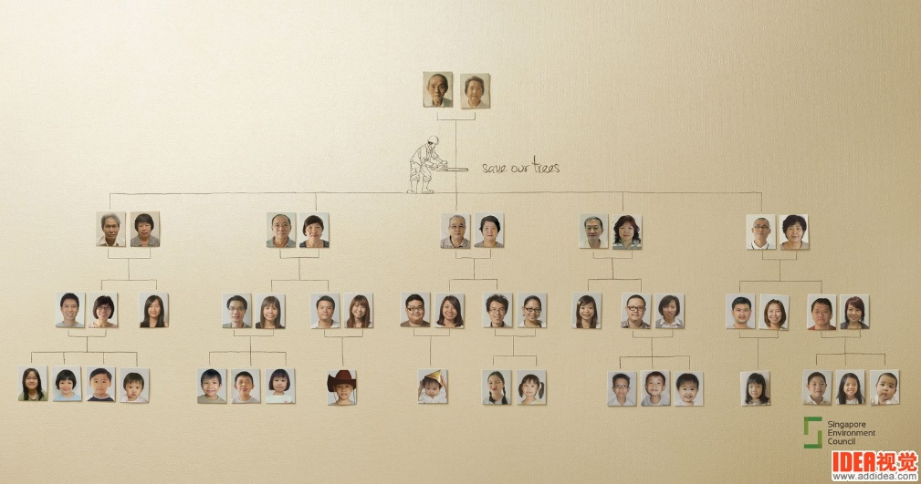
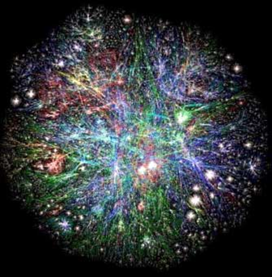
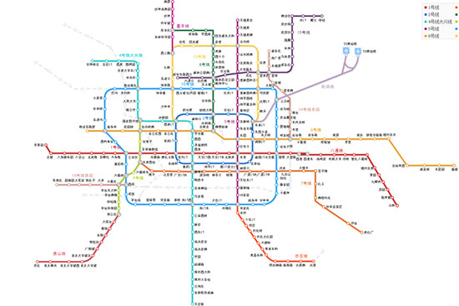
如何存储复杂的数据？
对象 关系

Slide 6
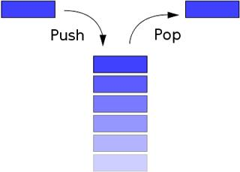
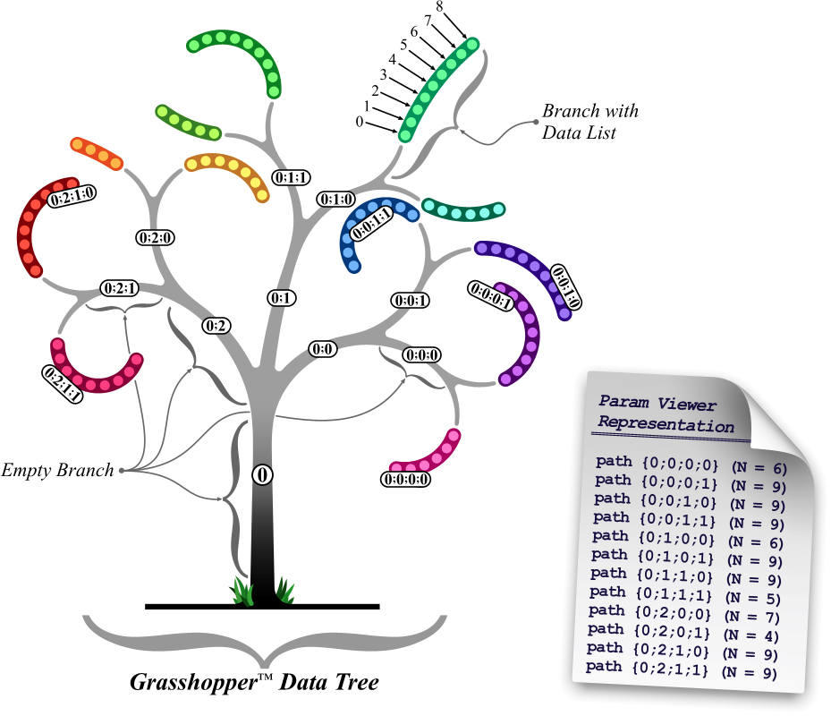
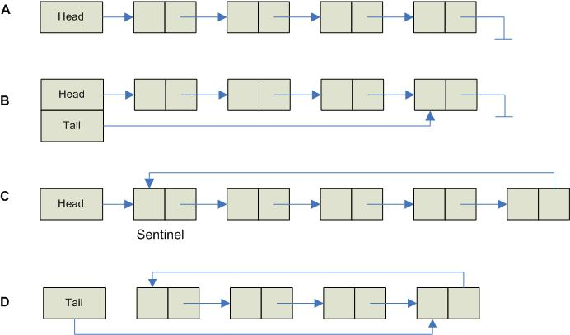
什么是数据结构?
数据结构是一门研究非数值计算的程序设计问题中计算机的操作对象以及它们之间的关系和操作等的学科。
数据的合理存储、组织，空间与时间有效利用

Slide 7
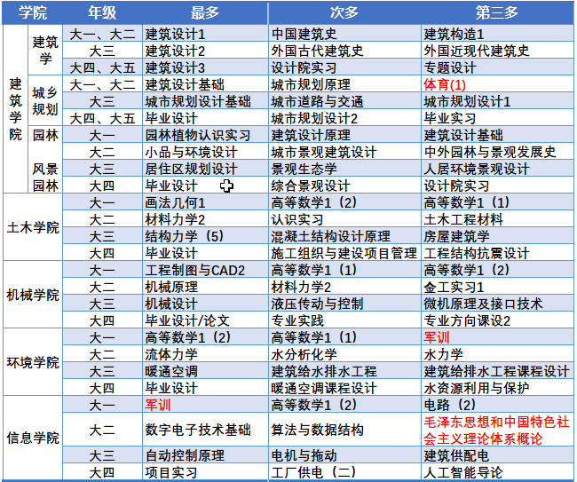
为什么要学习? 计算机专业最重要一门课
2019届毕业生综合问卷调查
收获最大的课程（在每个年级课程中选１门）

Slide 8
为什么要学习?
程序员的内功，一切编程的基础
企业技术面试主要内容
  一面机面、二面基础算法面、三面综合技术面
考研，CCF软件能力认证
应用层面
  数据的可用性(Big Data)
  应用需求的复杂性(Complex applications)
  Buzzwords in CS: “Big Data-大数据”, “Cloud Computing -云计算”, “Social Network-社会网络”, “Data Mining-数据挖掘”, “Deep Learning-深度学习”, “Artificial Intelligent-人工智能”.

Slide 9
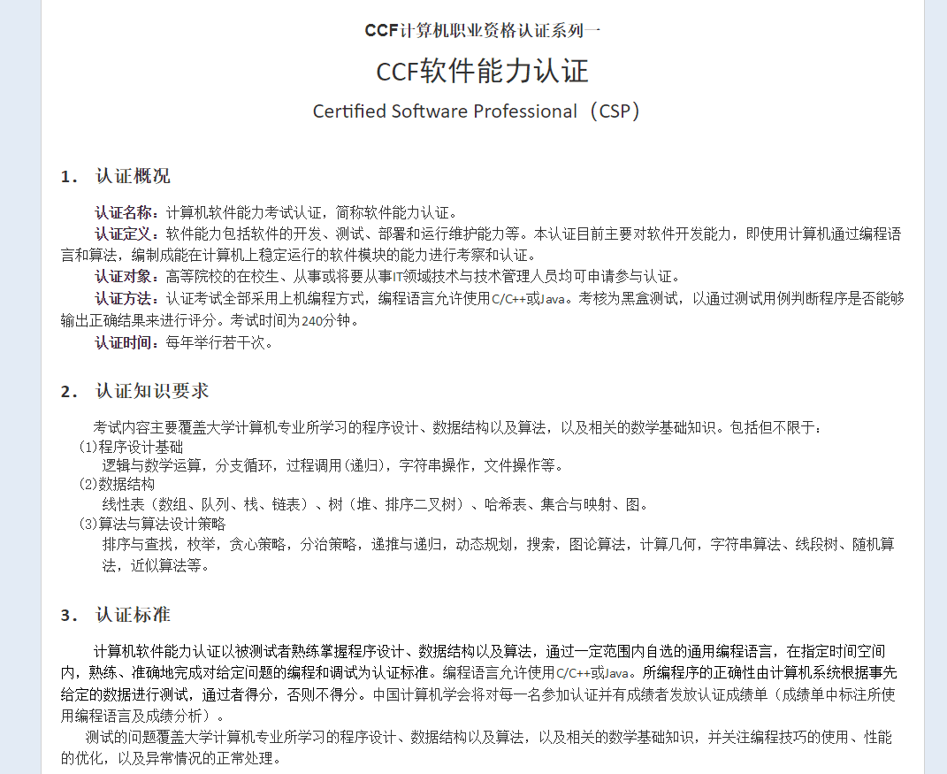


Slide 10
为什么要学习?
数据结构可以帮助有效组织处理数据
分析与挖掘
Patterns for decision making
数据结构与算法
复杂查询
Sorting, Ranking, KNN query
基本查询
select, insert, update by SQL
关系数据库
Demanding
more complex data structure
支持技术
数据组织与处理层次

Slide 11

大数据Big Data
Everyone is talking about “Big Data”. Market, government, science all focus on big data at the same time.
"3Vs" model for describing big data
  In 2012, Gartner updated its definition as follows: "Big data is high volume, high velocity, and/or high variety information assets that require new forms of processing to enable enhanced decision making, insight discovery and process optimization.“ Additionally, a new V "Veracity" is added by some organizations to describe it.
Notes:
The assets of a company or a person are all the things that they own，Something or someone that is an asset is considered useful or helps a person or organization to be successful
In March 2012, The White House announced a national "Big Data Initiative" that consisted of six Federal departments and agencies committing more than $200 million to big data research projects. Market, government, science all focus on big data at the same time.
Volume – The quantity of data that is generated is very important in this context.It is the size of the data which determines the value and potential of the data under consideration and whether it can actually be considered as Big Data or not.The name ‘Big Data’ itself contains a term which is related to size and hence the characteristic.
Variety - The next aspect of Big Data is its variety.This means that the category to which Big Data belongs to is also a very essential fact that needs to be known by the data analysts.This helps the people, who are closely analyzing the data and are associated with it, to effectively use the data to their advantage and thus upholding the importance of the Big Data.
Velocity - The term ‘velocity’ in the context refers to the speed of generation of data or how fast the data is generated and processed to meet the demands and the challenges which lie ahead in the path of growth and development.
Variability - This is a factor which can be a problem for those who analyse the data. This refers to the inconsistency which can be shown by the data at times, thus hampering the process of being able to handle and manage the data effectively.
Complexity - Data management can become a very complex process,especially when large volumes of data come from multiple sources.These data need to be linked,connected and correlated in order to be able to grasp the information that is supposed to be conveyed by these data.This situation,is therefore,termed as the ‘complexity’ of Big Data.

Slide 12
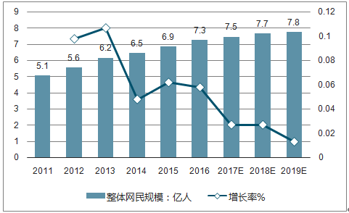
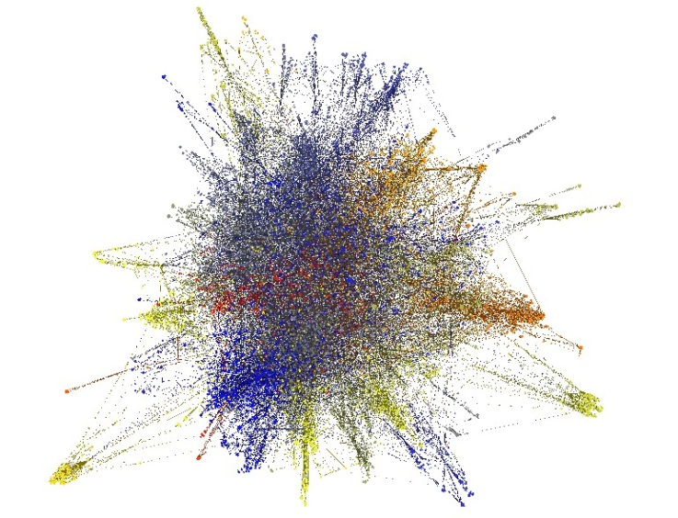

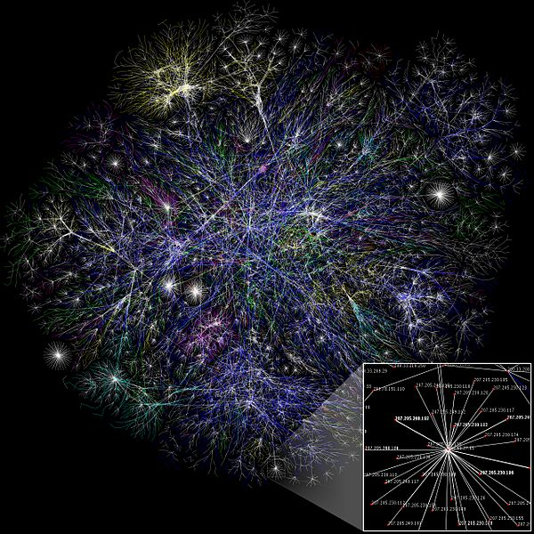
社会网络Social Network
网络活动
  Microblog/Facebook/RenRen
  WeChat/QQ/Skype/G-talk
  Google Map/Baidu Map
  Taobao
社会计算
  Net-pal/Net-citizen(until July,2018)
  0.77 billions in China
  Records
  Reviews
  Attitudes
  Privacy
  Research regions….
Notes:
net-citizen e-friends net-pal

Slide 13
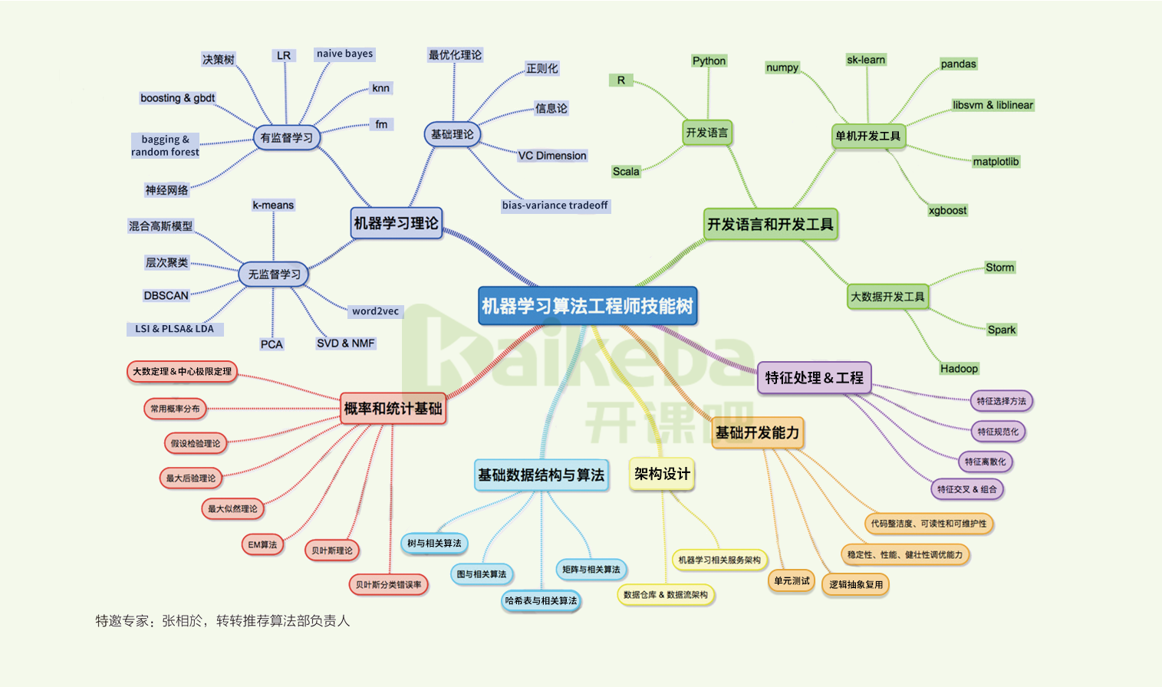

Slide 14
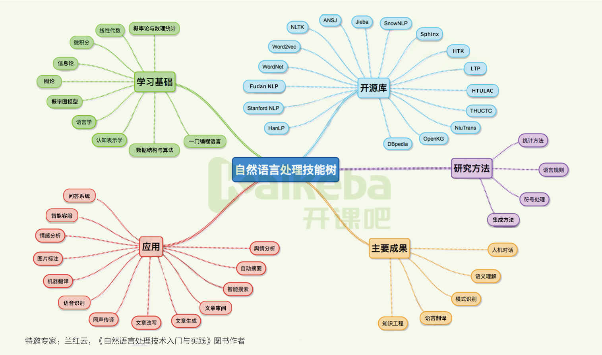

Slide 15
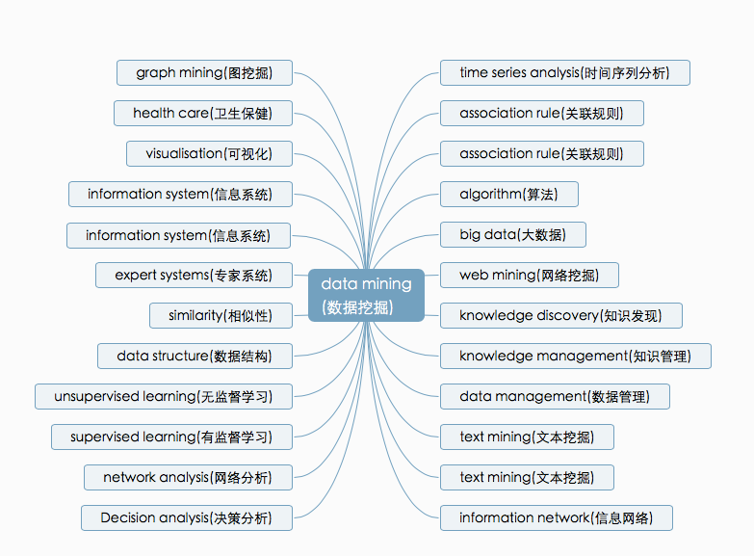

Slide 16
课程目标
掌握各种数据结构的基本概念、性质、基本操作及使用方法
培养问题分析、算法设计以及算法分析方面的能力
运用所学知识内容解决简单的实际问题

Slide 17
课程安排与学习方法
课程安排
  教材为主，综合组织：课后习题、面试题、考研题
  两个层次：逻辑结构 + 物理实现 30% + 70%
  课堂三个阶段：讲授，实验，练习。详细记录
  参考资料：教材、力扣题库、考研辅导资料
学习方法
  以实验为主导：程序的可运行性。走实例，画图，程序
  独立完成：自己做而不是看会答案
  以学生为主导：发挥同学主动性

Slide 18


Slide 19
考核方式
学时
64＋8上机
一次课至少一个实验，上机完成
平时成绩（30分）
  作业情况
  课堂表现
  上机实验
期末考试，教考分离

Slide 20
实验 1-1 ：两数之和
给定一个整数数组 nums 和一个整数目标值 target，请你在该数组中找出和为目标值 target 的那两个整数，并返回它们的数组下标。
你可以假设每种输入只会对应一个答案，数组中同一个元素在答案里不能重复出现。
你可以按任意顺序返回答案。
示例 1：输入：nums = [2,7,11,15], target = 9 输出：[0,1]解释：因为 nums[0] + nums[1] == 9 ，返回 [0, 1] 。
示例 2：输入：nums = [3,2,4], target = 6输出：[1,2]
示例 3：输入：nums = [3,3], target = 6输出：[0,1]
/* Note: The returned array must be malloced, assume caller calls free(). */
int* twoSum(int* nums, int numsSize, int target, int* returnSize)
来源：力扣（LeetCode）
Notes:
/**
* Note: The returned array must be malloced, assume caller calls free().
*/
int* twoSum(int* nums, int numsSize, int target, int* returnSize){
int i,j,*a;
a = (int *)malloc(2*sizeof(int));
for (i=0;i<numsSize-1;i++) {
for(j=i+1;j<numsSize;j++){
if (*(nums+i)+*(nums+j)==target){
a[0]=i;
a[1]=j;
*returnSize=2;
return a;
}
}
}
*returnSize=0;
return a;
}

Slide 21
1.2 基本概念
integer
1. 基本类型 float, double
char
boolean
string
enum
array
2. 组合类型 structure
union
class
3. 指针Pointer
为什么要分数据类型?

Slide 22
1.2 基本概念——数据
数据(Data)：信息的符号表示。在计算机科学中是指所有能输入到计算机中并被计算机程序处理的符号的总称。
文字处理程序处理的字符；
数值分析程序处理的整数和实数；
图像、声音等。
所有计算机程序加工的原料都称为数据。

Slide 23
1.2 基本概念——数据元素
数据元素(Data Element)：数据的基本单位，在计算机程序中通常作为一个整体进行考虑和处理。
数据项（Data Item）：数据项是数据的不可分割的最小单位。一个数据元素可由若干个组成。 例如：书目中的每一项，如书名、作者名等，都是数据项。
数据元素用于完整的描述一个对象（元组），数据项对应对象的属性。

Slide 24
1.2 基本概念——数据对象
数据对象(Data Object)
性质相同的数据元素的集合，是数据的一个子集。
整数的数据对象是{…-3，-2，-1，0，1，2，3，…}；
英文字符类型的数据对象是{A，B，C，D，E，…}

Slide 25
1.2 数据结构
数据结构(Data Structure)：是相互之间存在一种或多种特定关系的数据元素的集合。
逻辑结构
物理结构

Slide 26
逻辑结构——基本结构
逻辑结构：数据元素之间存在的关系。
基本结构：
  集合：同属于一种类型。
  线性结构：一对一。如线性表、栈、队列
  树型结构：一对多。如树
  图状结构或网状结构：多对多。

Slide 27
逻辑结构——描述形式
数据结构的形式定义为一个二元组：
Data-Structure=(D，S)
D是数据元素的有限集，S是D上关系的有限集。
如：已知:线性表linear=(D,R) 其中：
D={1,2,3,4,5}
R={<1,2>,<2,3>,<3,4>,<4,5>}
  逻辑图为：
1
2
3
4
5

Slide 28
物理结构——定义与分类
物理结构：数据结构在计算机中的表示，又称为存储结构，可根据关系在计算机中的不同表示法分为以下两种：
顺序存储结构：借助元素在存储器中的相对位置来表示数据元素间的逻辑关系 ——顺序映象
链式存储结构：借助指示元素存储地址的指针表示数据元素间的逻辑关系——非顺序映象

Slide 29
存储地址
存储内容
元素1
L_{o}
元素2
Lo+m
……..
顺序存储
元素i
Lo+(i-1)*m
……..
元素n
Lo+（n-1)*m
Loc(元素i)=L₀+（i-1)*m

Slide 30
h
链式存储
1345
h
元素1
1400
元素2
1536
元素3
1346
元素4
∧
存储地址 | 存储内容 | 指针
1345 | 元素1 | 1400
1346 | 元素4 | ∧
……. | …….. | …….
1400 | 元素2 | 1536
……. | …….. | …….
1536 | 元素3 | 1346
返回

Slide 31
物理结构——描述形式
抽象数据类型：一个数学模型以及定义在该模型上的一组操作。与数据类型比较：
      也是数据类型，如各个计算机都拥有“整数”类型，尽管实现方法不同，但数学特性相同。
      抽象数据类型范畴更广，不局限于已定义并实现的数据类型，还包括用户自定义的数据类型。

Slide 32
物理结构——描述形式
表示方法：
ADT抽象数据类型名{
数据对象：<数据对象的定义>
数据关系：<数据关系的定义>
基本操作：<基本操作的定义>
} ADT抽象数据类型名
基本操作的定义格式为：
基本操作名（参数表）
初始条件：<初始条件的描述>
操作结果: <操作结果的描述>

Slide 33
逻辑结构与存储结构关系
数据的逻辑结构抽象反映数据元素的逻辑关系；数据的存储（物理）结构是数据的逻辑结构在计算机存储器中的实现。
算法设计的选取取决于数据的逻辑结构，而算法的实现依赖于采用的存储结构。

Slide 34
数据结构：
线性表
线性结构
栈
队列
数据的逻辑结构
树形结构
非线性结构
图形结构
顺序存储
数据的存储结构
链式存储
数据的运算：检索、排序、插入、删除、修改等

Slide 35
练习1-1
1、数据的最小单位是（ ）。
(A) 数据变量 (B) 数据类型 (C) 数据元素 (D) 数据项
2、数据结构的存储结构有两种，分别是（ ）。
(A) 动态结构、静态结构 (B) 顺序结构、链式结构
(C) 线性结构、非线性结构 (D) 初等结构、构造型结构

Slide 36
1.3 算法与算法分析
算法
复杂度分析
  空间复杂度，内存大小
  时间复杂度，运行时间

Slide 37
一、算法的定义与特性
算法：是对特定问题求解步骤的一种描述，是指令的有
限序列，其中每一条指令表示一个或多个操作。
算法具有以下五个特性：
（1）有穷性：一个算法必须总是在执行有穷步之后结束，且每一步都在有穷时间内完成。
（2）确定性：算法中每一条指令必须有确切的含义。不存在二义性。且算法只有一个入口和一个出口。
（3）可行性：一个算法是可行的。即算法描述的操作都是可以通过已经实现的基本运算执行有限次来实现的。
（4）输入：一个算法有零个或多个输入，这些输入取自于某个特定的对象集合。
（5）输出：一个算法有一个或多个输出，这些输出是同输入有着某些特定关系的量。

Slide 38
二、算法设计的要求
评价标准:
正确性(Correctness )：算法应满足具体问题的需求。
可读性(Readability)：算法应该好读,以有利于阅读者对程序的理解。
健壮性(Robustness)：算法应具有容错处理。当输入非法数据时，算法应对其作出反应，而不是产生莫名其妙的输出结果。
效率与存储量需求：效率指的是算法执行的时间；存储量需求指算法执行过程中所需要的最大存储空间。一般，这两者与问题的规模有关。
Notes:
①程序不含语法错误；
②程序对于几组输入数据能够得出满足规格说明要求的结果；
③程序对于精心选择的典型、苛刻而带有刁难性的几组数据能够得出满足规格说明要求的结果；
④程序对一切合法的输入数据都能产生满足规格说明要求的结果。

Slide 39
三、算法效率的度量
算法效率用程序在计算机上执行所消耗的时间来度量。
1、事后统计：利用计算机内记时功能，不同算法的程序可以用一组或多组相同的统计数据区分。
缺点：必须先运行依据算法编制的程序
时间统计量依赖于硬件、软件等环境因素
2、事前分析估计：一个高级语言程序在计算机上运行所消耗的时间取决于：
依据的算法选用何种策略
问题的规模
程序语言
编译程序产生机器代码质量
机器执行指令速度

Slide 40
空间复杂度
固定部分-Fixed part: The size required to store certain data/variables, that is independent of the size of the problem:
  - e.g. name of the data collection
  - same size for classifying 2GB or 1MB of texts
变化部分-Variable part: Space needed by variables, whose size is dependent on the size of the problem:
  - e.g. actual text
  - load 2GB of text VS. load 1MB of text

Slide 41
时间复杂度Time Complexity
时间复杂度更重要
  space available (for computer programs!) tends to be larger
  time is still a problem for all of us
3-4GHz processors on the market
  researchers estimate that the computation of various transformations for 1 single DNA chain for one single protein on 1 TerraHZ computer would take about 1 year to run to completion
Notes:
K M T P 10^9

Slide 42
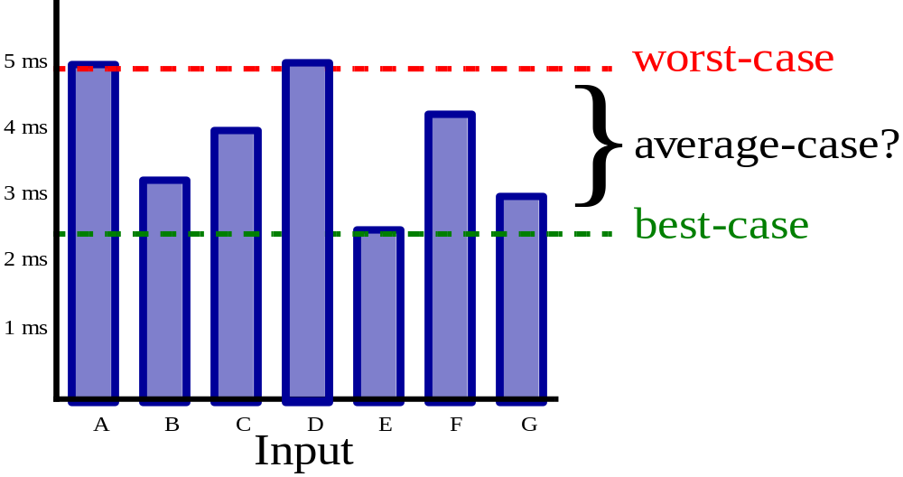
运行时间
Suppose the program includes an if-then statement that may execute or not: → variable running time
Typically algorithms are measured by their worst case
由最坏情况进行估计

Slide 43
实验方法估计时间复杂度
写程序并实现算法
在不同大小数据集上运行
统计实际运行时间
实现 系统环境差异

Slide 44
理论方法分析时间复杂度
基于高层的算法描述
独立于软件与硬件环境去评价算法
→一般作法

Slide 45
算法描述
伪码Pseudo-Code = a description of an algorithm that is
  more structured than usual prose but
  less formal than a programming language
例子：找数组中的最大元素
find the maximum element of an array.
  Algorithm arrayMax(A, n):
  Input: An array A storing n integers.
  Output: The maximum element in A.
  currentMax ← A[0]
  for i← 1 to n -1 do
  if currentMax < A[i] then
  currentMax ← A[i]
  return currentMax

Slide 46
伪码Pseudo Code
表达式Expressions: use standard mathematical symbols
  use ← for assignment ( ? in C/C++)
  use = for the equality relationship (? in C/C++)
函数声明-Algorithm name(param1, param2)
基本结构:
  分支decision structures: if ... then ... [else ..]
  while-loops while ... do
  repeat-loops: repeat ... until ...
  for-loop: for ... do
  数组array indexing: A[i]
函数
  calls: object method(args)
  returns: return value
注释Use comments

Slide 47
算法分析
特征化算法为问题规模的函数
  Input data = array → problem size is N (length of array)
  Input data = matrix → problem size is N x M

Slide 48
渐进表示Asymptotic Notation
目标: 简化分析取整去除不必要的部分 (1,000,001≈1,000,000)
3n² ≈ n²
The “Big-Oh” Notation(大O记法)
  给定函数f(n) 与g(n),当且仅当存在正常量c和n₀ 满足n ≥ n₀时有f(n)≤ c g(n)， 则f(n)的复杂度是O(g(n))。
  Given functions f(n) and g(n), we say that f(n) is O(g(n)) if and only if there are positive constants c and n₀ such that f(n)≤ c g(n) for n ≥ n₀
Notes:
æsɪmp‘tɒtɪk 渐近

Slide 49

图形说明
c g(n)=4n
f(n) = 2n+6
发现函数g(n) 和常数c，满足f(n) < cg(n)
g(n) = n 及c = 4(?)
f(n) is O(n)
f(n)是n 阶
g
(
n
)
=
n
c = 4
n
阶

Slide 50
更多例子 找上界
f(n) = 6n⁴ − 2n³ + 5
| 6n⁴ − 2n³ + 5 |<= 6n⁴ +|2n³|+ 5 |
<= 6n⁴ +2n⁴+ 5n⁴ =13n⁴
找到g(n) = n⁴ 则 f(n) = O(n⁴)
50n³ + 20n + 4 is O(n³)
  O(n³+n)？ 无意义
  O(n⁵)？ 不是上界
3log(n) + log (log (n)) = O( ? )
Simple Rule:去掉低阶项与常数因数

Slide 51
大O记法一些性质
(去系数) If f(n) is O(g(n)) then af(n) is O(g(n)) for any a.
(加法)If f(n) is O(g(n)) and h(n) is O(g’(n)) then f(n)+h(n) is O(g(n)+g’(n))
(乘法) If f(n) is O(g(n)) and h(n) is O(g’(n)) then f(n)h(n) is O(g(n)g’(n))
(嵌套) If f(n) is O(g(n)) and g(n) is O(h(n)) then f(n) is O(h(n))
(多项式) If f(n) is a polynomial of degree d , then f(n) is O(n^{d})
(对数) log n^{x} is O(log n), for x > 0

Slide 52
典型的时间复杂度
Special classes of algorithms:
  logarithmic: O(log n) 对数阶
  linear: O(n) 线性时间阶
  quadratic: O(n²) 平方阶
  polynomial: O(n^{k}), k ≥ 1 多项式阶
  exponential: O(a^{n}), n > 1 指数阶
Polynomial vs. exponential ?
Logarithmic vs. polynomial ?

Slide 53
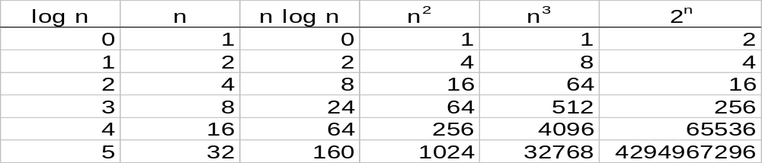
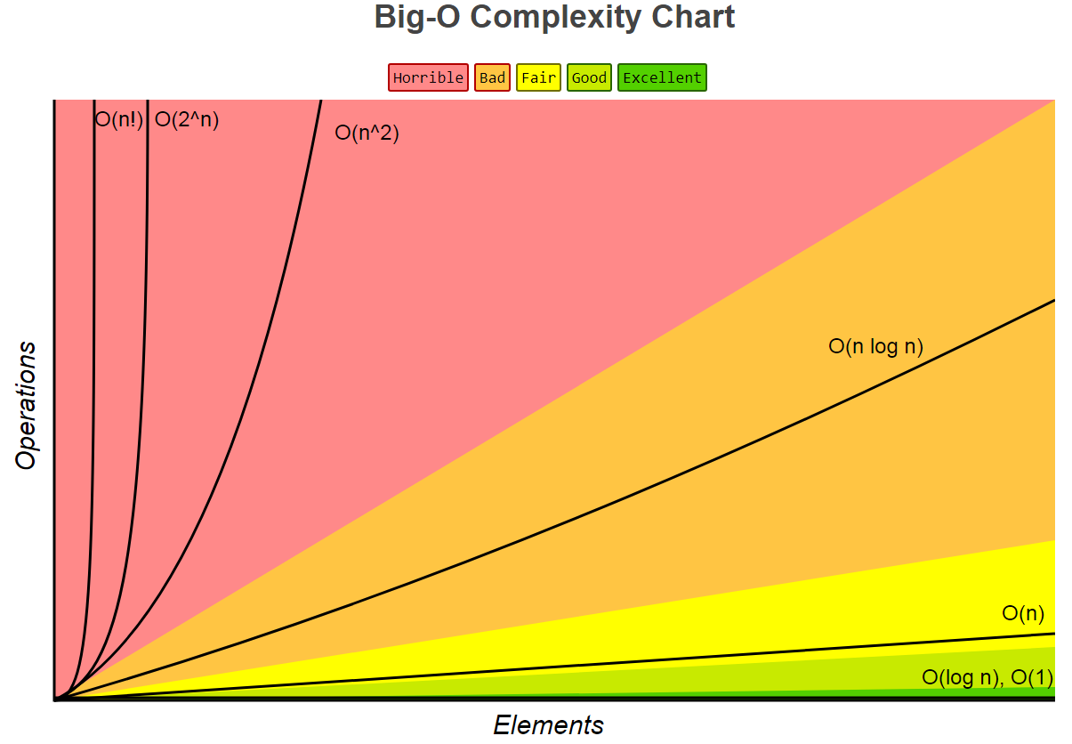
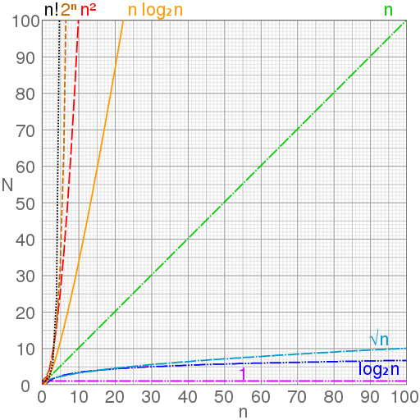
O(1)<O(㏒n)<O(n)<O(n㏒n)<O(n²)<O(n³)O(2^{n})<O(n!)<O(n^{n})
Notes:
http://bigocheatsheet.com/

Slide 54
NP Hard problem NP难问题
P问题：Deterministic Polynomial，可在多项式时间里解决的问题。
NP问题：Non-deterministic Polynomial，可在多项式里猜出(验证)一个解的问题。
P问题一定是NP问题，任何一个在多项式时间内可以解决的问题一定可以在多项式时间内验证一个解。
NPC问题: Non-deterministic Polynomial Complete (1)它是一个NP问题; (2)所有的NP问题都可以多项式时间约化(Polynomial-time Reducibility)到它。先证明它是一个NP问题，再证明其中一个已知的NPC问题能约化到它。
NP-Hard问题: 满足NPC问题定义中的由NP通过约化的条件，但并没有限定属于NP。范围更大,也会更难
大型实例不能用精确算法求解，必须寻求有效的近似算法
逻辑电路, Hamilton回路, 旅行商问题(Travel Salesman Problem or TSP), 子集和问题，最大团问题，
最短路问题,最小steiner树
NP
NPC NP Hard
P
Notes:
至少到现在为止没有找到,而一般都是指数形式,甚至是阶乘形式,我们叫这类问题为NP问题,而其中有NPC问题,即NP完全类问题,这类问题集中的问题,只要任一个问题找到了多项式时间算法,那么问题集中的其它问题都可以找到多项式时间算法；而另一类属于NPC中的问题,不具有这种特殊的性质,同时还没找到多项式时间算法,这类问题就是NP-hard类,有好多实际生活中的问题都是NPC或CP-hard问题,常见的有
售货商问题,平行机排序问题,一维下料问题,多维下料问题,中国邮递员问题,背包问题,一维（多维装箱问题）,划分问题,最短路问题,最小steiner树等.NPC, 即NP完全性问题. 是指NP问题中的最难的问题. 即还没有找到多项式解法,但多项
式可验证. 而且只要一个NPC问题有多项式解法,其它所有NP问题都会有一个多项式解法.
NP-hard是指所有还没有找到多项式解法的问题, 并没有限定属于NP. 所以NP-hard比
NPC范围更大,也会更难. NPC是NP-hard和NP的交集.

Slide 55
给代码求复杂度方法
看最多执行次数的语句，根据循环与递归计算次数；
循环主体中的变量参与循环条件时计算方法
int i=1;
while(i<=n)
i=i*2;
int y=5;
while((y+1)*(y+1)<n)
y=y+1;
循环主体中的变量与循环条件无关
  循环 直接累计次数
  递归 递推公式推导
Notes:
执行次数为t max(i)=2^t<=n t<=log2n
设第t次循环终止，则第t次执行时，(y+1)*(y+1)<=n , y初始值为5, t=1,y=5 t=2, y=6 第t次判断时，y=t+5-1
则(t+5)*(t+5)<=n t<n1/2-5

Slide 56
循环主体中的变量与循环条件无关
s=0;
for(i=1;i<=n;++i) {s+=i;}
for(i=1;i<=n;++i)
for(j=1;j<=n;++j)
s+=j;
for(i=2;i<=n;++i)
for(j=2;j<=i-1;++j)
a[i，j]=j+6;
1+2+3+…+n-2=(1+n-2) ×(n-2)/2=(n-1)(n-2)/2 =n²-3n+2
for(i=1;i<=n;++i)
for(j=1;j<=n;++j)
{ c[i][j]=0;
for(k=1;k<=n;++k)
c[i][j]+=a[i][k]*b[k][j];
}
O(1) 常量时间阶
O(n) 线性时间阶
O(n²) 平方时间阶
O(n²) 平方时间阶
O(n³) 立方时间阶
什么操作？
Notes:
矩阵相乘

Slide 57
给代码求复杂度
例1：if n is a prime number(素数)
void prime( int n)
{ int i=2 ;
    while ( (n% i)!=0 && i*1.0< sqrt(n) ) i++ ;
    if (i*1.0>sqrt(n) )
      printf(“&d is a prime number\n” , n) ;
    else
      printf(“&d is not a prime number\n” , n) ;
  }
The deepest operation in nested loop is i++； frequency condition is ( (n% i)!=0 && i*1.0< sqrt(n) ) ； i*1.0< sqrt(n) ， O(n^{1/2})。

Slide 58
给代码求复杂度
例2：Bubble Sorting(冒泡排序)
Void bubble_sort(int a[]，int n)
  { change=false;
    for (i=n-1; change=TURE; i>1 && change; --i)
      for (j=0; j<i; ++j)
        if (a[j]>a[j+1])
        { a[j] ←→a[j+1] ; change=TURE ; }
  }
  The best：0次
  The worst：1+2+3+⋯+n-1=n(n-1)/2
  The average： O(n²)

Slide 59
对数与指数公式
  Properties of logarithms:
  log_{b}(xy) = log_{b}x + log_{b}y
  log_{b} (x/y) = log_{b}x - log_{b}y
  log_{b}xa = alog_{b}x
  log_{b}a= log_{x}a/log_{x}b
  Properties of exponentials:
  a^{(b+c)} = a^{b}a ^{c}
  a^{bc} = (a^{b})^{c}
  a^{b} /a^{c} = a^{(b-c)}
  b = a ^{log}_{a}^{b}
  b^{c} = a ^{c*log}_{a}^{b}

Slide 60
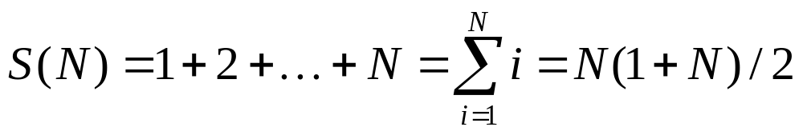
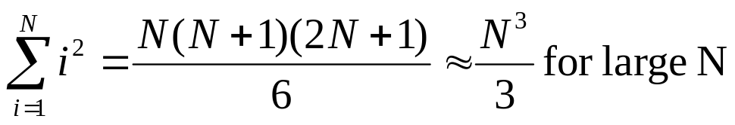
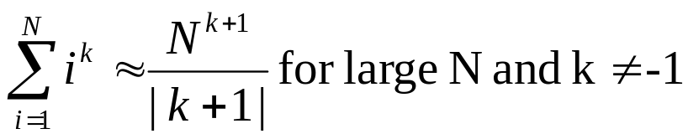
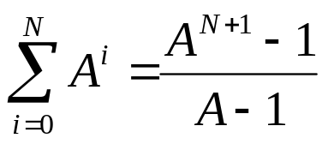
数列求和公式
等差
Sum of square:
平方和
Sum of exponents:
指数和
Geometric series:几何级数
  when A = 2
    2⁰ + 2¹ + 2² + … + 2^{N} = 2^{N+1} - 1
Notes:
设S=1^2+2^2+....+n^2
(n+1)^3-n^3 = 3n^2+3n+1
n^3-(n-1)^3 = 3(n-1)^2+3(n-1)+1
...
2^3-1^3 = 3*1^2+3*1+1
把上面n个式子相加得：(n+1)^3-1 = 3* [1^2+2^2+...+n^2] +3*[1+2+....+n] +n
所以S= (1/3)*[(n+1)^3-1-n-(1/2)*n(n+1)] = (1/6)n(n+1)(2n+1)

Slide 61
练习1-2：给代码计算运行次数，给出复杂度
⑴Sum1( int n )
  { int p=1, sum=0, m ;
    for (m=1; m<=N; m++)
    { p*=m ; sum+=p ; }
    return (sum) ;
  }
(2) for(int i=0;i<N;i++){
for(int j=i;j<N;j++) {
;//此处运行次数?
}
}
(3) for (i=1; i<N; i++)
  for (j=N; j>i; j--)
  ;

Slide 62
(4) Sum2( int n )
  { int sum=0, m, t ;
    for (m=1; m<=N; m++)
      { p=1 ;
        for (t=1; t<=m; t++) p*=t ;
        sum+=p ;}
    return (sum) ;
  }
(5) for(int i=0;i<N;i++){
for(int j=i;j<N;j++) {
; //此处运行次数?
for(int k=j;k<N;k++) {
; //此处运行次数?}
}
}
Notes:
N
1+2+3+…+n
1+2+3+…+n
5 N(N+1)(N+2)/6
一次
for(int i=0;i<N;i++) {
//这里运行次数为N次 }
二次
for(int i=0;i<N;i++){
for(int j=i;j<N;j++) {
//此处运行次数:N+N-1+N-2+...+1=1+2+3+...+N=N(N+1)/2 }
}
for(int i=0;i<N;i++){
for(int j=i+1;j<N;j++) {
//此处运行次数N-1+N-2+N-3+...+1=1+2+3+...+N-1=N(N-1)/2 }
}
三次
for(int i=0;i<N;i++){
for(int j=i;j<N;j++) {
//此处运行次数N+N-1+N-2+...+1=1+2+3+...+N=N(N+1)/2
for(int k=j;k<N;k++) {
//此处运行次数:N(N+1)/2+(N-1)*N/2+...+2*3/2+1*2/2=N(N+1)(N+2)/6 }//(N^2+N)/2 (N^2+(N-1)^2+…+1^1)/2+(N+N-1+N-2+…+1)
}
}
for(int i=0;i<N;i++){
for(int j=i+1;j<N;j++) {
//此处运行次数N-1+N-2+...+1=1+2+3+...+N-1=N(N-1)/2
for(int k=j;k<N;k++) {
//此处运行次数:N(N-1)/2+(N-1)*(N-2)/2+...+2*3/2+1*2/2=N(N+1)(N+2)/6-N(N+1)/2=N(N^2-1)/6
}
}
}
for(int i=0;i<N;i++){
for(int j=i;j<N;j++) {
//此处运行次数N+N-1+N-2+...+1=1+2+3+...+N=N(N+1)/2
for(int k=j+1;k<N;k++) {
//此处运行次数:N(N-1)/2+(N-1)*(N-2)/2+...+2*3/2+1*2/2=N(N+1)(N+2)/6-N(N+1)/2=N(N^2-1)/6
}
}
}
for(int i=0;i<N;i++){
for(int j=i+1;j<N;j++) {
//此处运行次数N+N-1+N-2+...+1=1+2+3+...+N=N(N-1)/2
for(int k=j+1;k<N;k++) {
//此处运行次数:(N-1)*(N-2)/2+(N-2)*(N-3)/2+...+2*3/2+1*2/2=N(N+1)(N+2)/6-N(N+1)/2-N(N-1)/2=N(N-1)(N-2)/6
}
}
}
设S=1^2+2^2+....+n^2
(n+1)^3-n^3 = 3n^2+3n+1
n^3-(n-1)^3 = 3(n-1)^2+3(n-1)+1
...
2^3-1^3 = 3*1^2+3*1+1
把上面n个式子相加得：(n+1)^3-1 = 3* [1^2+2^2+...+n^2] +3*[1+2+....+n] +n
所以S= (1/3)*[(n+1)^3-1-n-(1/2)*n(n+1)] = (1/6)n(n+1)(2n+1)
N
1+2+3+…+n
1+2+3+…+n
(4) recursive function
fact( int n )
{ if (n<=1) return(1) ;
else return( n*fact(n-1)) ;
}

Slide 63
递归算法复杂度分析
求N!
n! = n * (n - 1)! n > 1
0! = 1, 1! = 1 n = 0,1
递归算法如下：
fact(int n)
{
if(n == 0 || n == 1)
return 1;
else
return n * fact(n - 1);
}
迭代法：将递归算法简化为对应的递归方程，反复迭代，将递归方程的右端变换成一个级数，最后求级数的和，再估计和的渐进阶。
算法的递归方程为：
T(n) = T(n - 1) + O(1);
迭代展开：
T(n) = T(n - 1) + O(1)
= T(n - 2) + O(1) + O(1)
= T(n - 3) + O(1) + O(1) + O(1)
= ......
= O(1) + ... + O(1) + O(1) + O(1)
= n * O(1)
= O(n)

Slide 64
迭代法之一：展开至常数，累加分离出的常数项
T(n) = T(n/2) + c substitute for T(n/2)
= T(n/4) + c + c substitute for T(n/4)
= T(n/8) + c + c + c
= T(n/2³) + 3c in more compact form
= …
= T(n/2^{k}) + kc “inductive leap”
T(n) = T(n/2^{logn}) + clogn “choose k = logn”
= T(n/n) + clogn
= T(1) + clogn = b + clogn = O(logn)
假设n=2^{k}

Slide 65
迭代法之二：分项展开求和消去中间项
T(n) = T(n/2) + c initial equation
T(n/2) = T(n/4) + c so this holds
T(n/4) = T(n/8) + c and this …
T(n/8) = T(n/16) + c and this …
…
T(4) = T(2) + c eventually …
T(2) = T(1) + c and this …
T(n) = T(1) + clogn sum equations, canceling the terms appearing on both sides
T(n) = O(logn)

Slide 66
练习1-3：已知递归方程，求复杂度
(1) T(n) = 2T(n/2) + 2, 且假设n=2^{k}
(2) T(n) = 2T(n/2) + O(n), 且假设n=2^{k}
*(3) T(n) = T(n/3) + T(2n/3) + n
Notes:
递归函数时间复杂度分析
(1) 递归执行过程
例子：求N!。
这是一个简单的"累乘"问题，用递归算法也能解决。
n! = n * (n - 1)! n > 1
0! = 1, 1! = 1 n = 0,1
因此，递归算法如下：
Java代码
fact(int n) {
if(n == 0 || n == 1)
return 1;
else
return n * fact(n - 1);
}
以n=3为例，看运行过程如下：
fact(3) ----- fact(2) ----- fact(1) ------ fact(2) -----fact(3)
------------------------------> ------------------------------>
递归 回溯
递归算法在运行中不断调用自身降低规模的过程，当规模降为1，即递归到fact(1)时，满足停止条件停止递归，开始回溯(返回调用算法)并计算，从fact(1)=1计算返回到fact(2);计算2*fact(1)=2返回到fact(3)；计算3*fact(2)=6，结束递归。
算法的起始模块也是终止模块。
(2) 递归实现机制
每一次递归调用，都用一个特殊的数据结构"栈"记录当前算法的执行状态，特别地设置地址栈，用来记录当前算法的执行位置，以备回溯时正常返回。递归模块的形式参数是普通变量，每次递归调用得到的值都是不同的，他们也是由"栈"来存储。
(3) 递归调用的几种形式
一般递归调用有以下几种形式(其中a1、a2、b1、b2、k1、k2为常数)。
<1> 直接简单递归调用： f(n) {...a1 * f((n - k1) / b1); ...};
<2> 直接复杂递归调用： f(n) {...a1 * f((n - k1) / b1); a2 * f((n - k2) / b2); ...};
<3> 间接递归调用： f(n) {...a1 * f((n - k1) / b1); ...}，
g(n) {...a2 * f((n - k2) / b2); ...}。
2. 递归算法效率分析方法
递归算法的分析方法比较多，最常用的便是迭代法。
迭代法的基本步骤是先将递归算法简化为对应的递归方程，然后通过反复迭代，将递归方程的右端变换成一个级数，最后求级数的和，再估计和的渐进阶。
<1> 例：n!
算法的递归方程为： T(n) = T(n - 1) + O(1);
迭代展开： T(n) = T(n - 1) + O(1)
= T(n - 2) + O(1) + O(1)
= T(n - 3) + O(1) + O(1) + O(1)
= ......
= O(1) + ... + O(1) + O(1) + O(1)
= n * O(1)
= O(n)
这个例子的时间复杂性是线性的。
<2> 例：如下递归方程：
T(n) = 2T(n/2) + 2, 且假设n=2的k次方。
T(n) = 2T(n/2) + 2
= 2(2T(n/2*2) + 2) + 2
= 4T(n/2*2) + 4 + 2
= 4(2T(n/2*2*2) + 2) + 4 + 2
= 2*2*2T(n/2*2*2) + 8 + 4 + 2
= ...
= 2的(k-1)次方 * T(n/2的(i-1)次方) + $(i:1~(k-1))2的i次方
= 2的(k-1)次方 + (2的k次方) - 2
= (3/2) * (2的k次方) - 2
= (3/2) * n - 2 ** 应该到2的k次方 3N-2
= O(n)
这个例子的时间复杂性也是线性的。
<3> 例：如下递归方程：
T(n) = 2T(n/2) + O(n), 且假设n=2的k次方。
T(n) = 2T(n/2) + O(n)
= 2T(n/4) + 2O(n/2) + O(n)
= ...
= O(n) + O(n) + ... + O(n) + O(n) + O(n)
= k * O(n)
= O(k*n)
= O(nlog2n) //以2为底
一般地，当递归方程为T(n) = aT(n/c) + O(n), T(n)的解为：
O(n) (a<c && c>1)
O(nlog2n) (a=c && c>1) //以2为底
O(nlogca) (a>c && c>1) //n的(logca)次方，以c为底
上面介绍的3种递归调用形式，比较常用的是第一种情况，第二种形式也有时出现，而第三种形式(间接递归调用)使用的较少，且算法分析
比较复杂。 下面举个第二种形式的递归调用例子。
<4> 递归方程为：T(n) = T(n/3) + T(2n/3) + n
为了更好的理解，先画出递归过程相应的递归树：
n --------> n
n/3 2n/3 --------> n
n/9 2n/9 2n/9 4n/9 --------> n
...... ...... ...... ....... ......
--------
总共O(nlogn)
累计递归树各层的非递归项的值，每一层和都等于n，从根到叶的最长路径是：
n --> (2/3)n --> (4/9)n --> (12/27)n --> ... --> 1
设最长路径为k，则应该有：
(2/3)的k次方 * n = 1
得到 k = log(2/3)n // 以(2/3)为底
于是 T(n) <= (K + 1) * n = n (log(2/3)n + 1)
即 T(n) = O(nlogn)
由此例子表明，对于第二种递归形式调用，借助于递归树，用迭代法进行算法分析是简单易行的。

Slide 67
“Relatives” of Big-Oh
“Relatives” of the Big-Oh
  Ω (f(n)): Big Omega – asymptotic lower bound
  Θ (f(n)): Big Theta – asymptotic tight bound
Big-Omega – think of it as the inverse of O(n)
  g(n) is Ω (f(n)) if f(n) is O(g(n))
Big-Theta – combine both Big-Oh and Big-Omega
  f(n) is Θ (g(n)) if f(n) is O(g(n)) and g(n) is Ω (f(n))
Make the difference:
  3n+3 is O(n) and is Θ (n)
  3n+3 is O(n²) but is not Θ (n²)

Slide 68
More “relatives”
Little-oh – f(n) is o(g(n)) if for any c>0 there is n₀ such that f(n) < c(g(n)) for n > n₀.
Little-omega
Little-theta
2n+3 is o(n²)
2n + 3 is o(n) ?

Slide 69
练习1-4
1、计算机算法必须具备输入、输出和（ ）等5个特性。(易)
A、可执行性、可移植性和可扩充性
B、可行性、确定性和有穷性
C、确定性、有穷性和稳定性
D、易读性、稳定性和安全性
2、[2011统考真题] 下面的程序片段的时间复杂度是（ ）。(难)
x=2;
while(x<n/2)
x=2x;
(A) O(log₂n) (B) O(n) (C) O(nlog₂n) (D) O(n²)
3、[2012统考真题]求整数n的阶乘的算法如下，其时间复杂度是（ ）。(难)
int fact(int n){
if(n<=1) return 1;
return n*fact(n-1);
}
(A) O(log₂n) (B) O(n) (C) O(nlog₂n) (D) O(n²)

Slide 70
4、[2014统考真题]下列的程序段的时间复杂度是（ ）。(难)
count=0;
for(k=1; k<=n; k*=2)
for(j=1; j<=n; j++)
count++;
(A) O(log₂n) (B) O(n) (C) O(nlog₂n) (D) O(n²)
5、[2019统考真题]设n是描述问题规模的非负整数，下面的程序片段的时间复杂度是（ ）。(难)
x=0;
while(n>=(x+1)*(x+1))
x=x+1;
(A) O(logn) (B) O(n^{1/2}) (C) O(nlog₂n) (D) O(n²)

